Slide 1


CHƯƠNG 4: MỘT SỐ YẾU TỐ THỐNG KÊ
Toán 6
GV: Nguyễn Thành Đạt
TIẾT: 59 & 60
BÀI 1: THU THẬP VÀ PHÂN LOẠI DỮ LIỆU
KHỞI ĐỘNG 1
KHỞI ĐỘNG 2
HÌNH THÀNH KIẾN THỨC MỚI
1, Thu thập dữ liệu
2, Phân loại dữ liệu
3, Tính hợp lí của dữ liệu
LUYỆN TẬP
1, Luyện tập 1
(Thu thập dữ liệu)
2, Luyện tập 2
(Phân loại dữ liệu)
3, Luyện tập 3
(Tính hợp lí của dữ liệu)
VẬN DỤNG VÀ MỞ RỘNG
Notes:
Rê chuột vào nội dung muốn dạy rồi nhấp chuột trái đến slide tương ứng.

Slide 2
KHỞI ĐỘNG 1
Hãy đọc thông tin bên dưới và nêu nội dung thích hợp vào chỗ trống bên cạnh:
Câu hỏi | Nội dung câu hỏi | Số loài
1 | Việt Nam có tổng số loài chim là bao nhiêu?
2 | Việt Nam có tổng số loài chim bị đe dọa tuyệt chủng là bao nhiêu?
3 | Việt Nam có tổng số loài chim ít xuất hiện và hiếm gặp là bao nhiêu?
4 | Việt Nam có tổng số loài thực vật là bao nhiêu?
888
“Theo tổng cục môi trường, Việt Nam có tổng số loài chim ghi nhận là 888 loài, trong đó có 72 loài chim hiện đang bị đe dọa tuyệt chủng ở mức độ toàn cầu, 51 loài ít xuất hiện và hiếm gặp” – Theo tạp chí môi trường Việt Nam 4/2017
72
51
Không có thông tin
HOME

Slide 3
KHỞI ĐỘNG 2
Hãy đọc thông tin bên dưới và nêu nội dung thích hợp vào chỗ trống bên cạnh:
Câu hỏi | Nội dung câu hỏi | Số ca (người)
1 | Trên thế giới số ca nhiễm tính đến ngày 31/05/2021 là bao nhiêu?
2 | Tại Việt Nam số ca nhiễm tính đến ngày 31/05/2021 là bao nhiêu?
3 | Trên thế giới số ca tử vong tính đến ngày 31/05/2021 là bao nhiêu?
4 | Tại Việt Nam số ca khỏi bệnh tính đến ngày 31/05/2021 là bao nhiêu?
5 | …………...tính đến ngày 31/05/2021 là bao nhiêu?
“Tính đến ngày 31/05/2021, trên thế giới, số ca nhiễm lên đến 171 000 708 người, trong đó có 3 555 956 người tử vong và 153 086 591 người khỏi bệnh. Tại Việt Nam, số ca nhiễm 7 168 người, số người tử vong 47 người, số người được điều trị khỏi bệnh 2 950 người” – Theo nguồn từ Bộ y tế Việt Nam
171 000 708
7 168
153 086 591
Chú ý:
Các nội dung in đậm trong bảng 1 thay đổi thì nội dung cột “Số ca (người)” thay đổi như thế nào?
Hãy minh họa bằng dòng thứ 5.
2 950
HOME

Slide 4

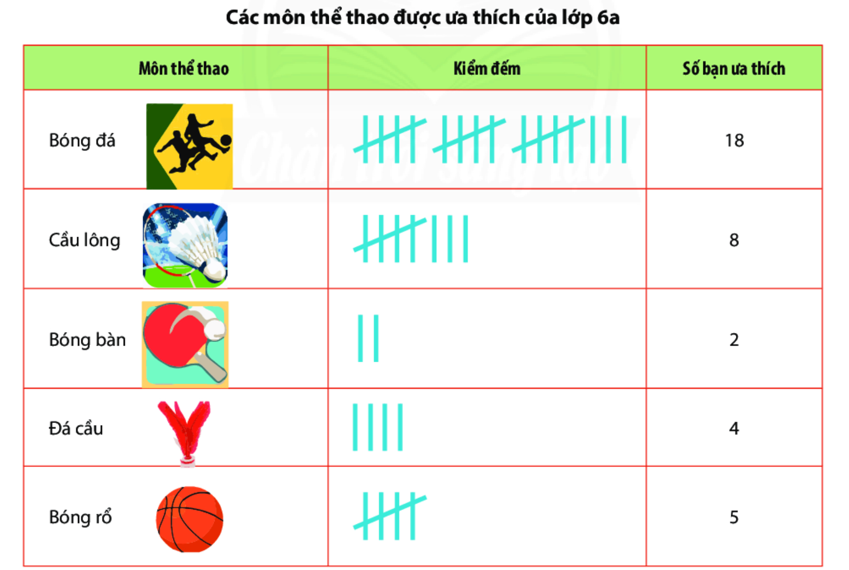
1, Thu thập dữ liệu 1:
Bài 1: Thu thập và phân loại dữ liệu
Quan sát bảng bên cạnh rồi cho biết:
Các môn được yêu thích của lớp 6a
(Gọi là dấu hiệu)
a. Tựa đề của bảng bên là gì?
b. Mấy cột ?
3 cột
c. Mấy dòng ?
6 dòng
d. Mấy ô ?
18 ô
e. Điền số tự nhiên thích hợp vào ô che khuất
f. Dữ liệu của bảng bên là gì?
Nội dung của 18 ô: Môn bóng đá, cầu lông…;hình hai que, năm que…; số 2, số 5 …
HOME

Slide 5
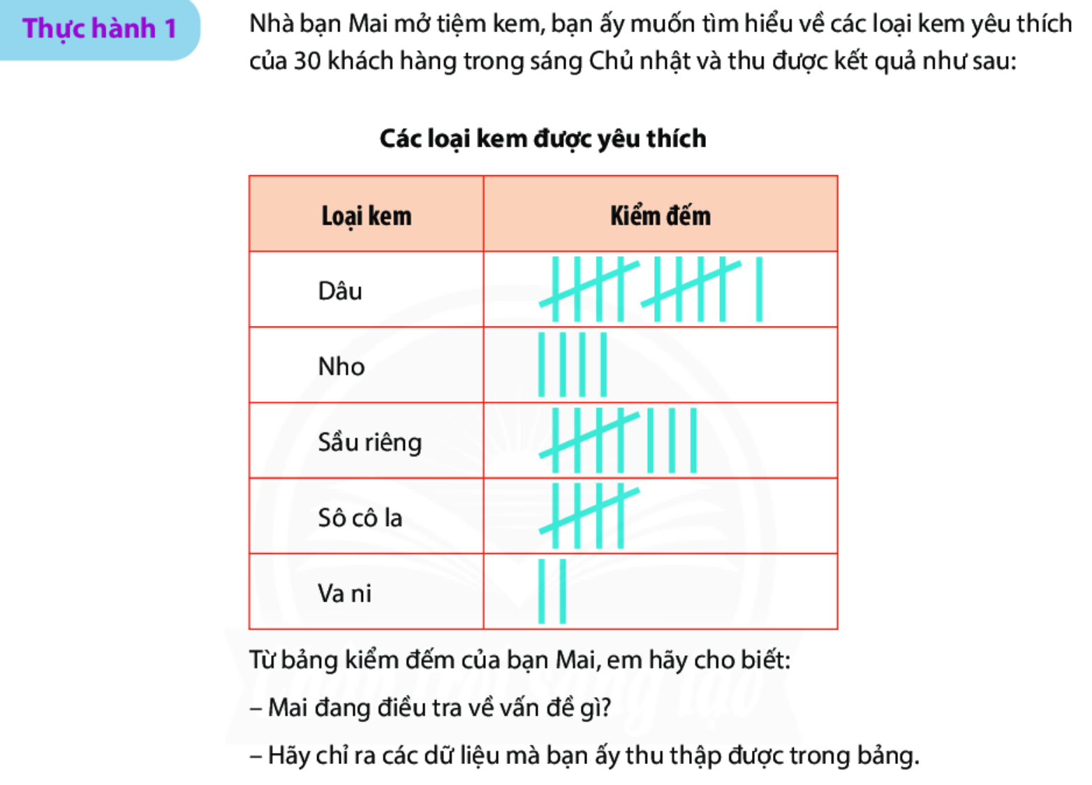
1, Thu thập dữ liệu 2:
Bài 1: Thu thập và phân loại dữ liệu
Quan sát bài thực hành 1 rồi cho biết:
a. Mai đang điều tra vấn đề gì
Các loại kem được yêu thích.
b. Hãy chỉ ra các dữ liệu mà bạn ấy đã thu thập.
Chữ: dâu, nho…và hình các que
c. Mấy cột ?
2 cột
d. Mấy dòng ?
6 dòng
e. Mấy ô ?
12 ô
HOME
f. Loại kem nào được yêu thích nhất
Kem dâu ( có 11 khách yêu thích)

Slide 6
1, Thu thập dữ liệu 3: (ghi vào vở)
Bài 1: Thu thập và phân loại dữ liệu
Ghi nhớ:
Những thông tin thu thập như: số, chữ, hình ảnh,…được gọi là dữ liệu.
Dữ liệu ghi dưới dạng số gọi là số liệu.
Dữ liệu thường ghi thành bảng có nhiều cột, dông hoặc chỉ một ô.
Ví dụ:
HOME

Slide 7
2, Phân loại dữ liệu 1:
Bài 1: Thu thập và phân loại dữ liệu
HỎI
ĐÁP
Quan sát bảng sau rồi cho biết:
Có mấy môn thể thao?
Dữ liệu được ghi dưới dạng nào?
Môn thể thao nào nhiều bạn ưa thích nhất?
Môn thể thao nào ít bạn ưa thích nhất?
Có 5 môn thể thao.
Dữ liệu được ghi dưới dạng chữ (Đá cầu…); hình (quả bóng, que..); số (18, 8...)
Môn bóng đá nhiều bạn ưa thích nhất.
Môn bóng bàn ít bạn ưa thích nhất.
Dữ liệu phân thành mấy loại (dạng)?
Tóm lại: Dữ liệu được phân thành dạng: số, chữ, hình…
HOME

Slide 8
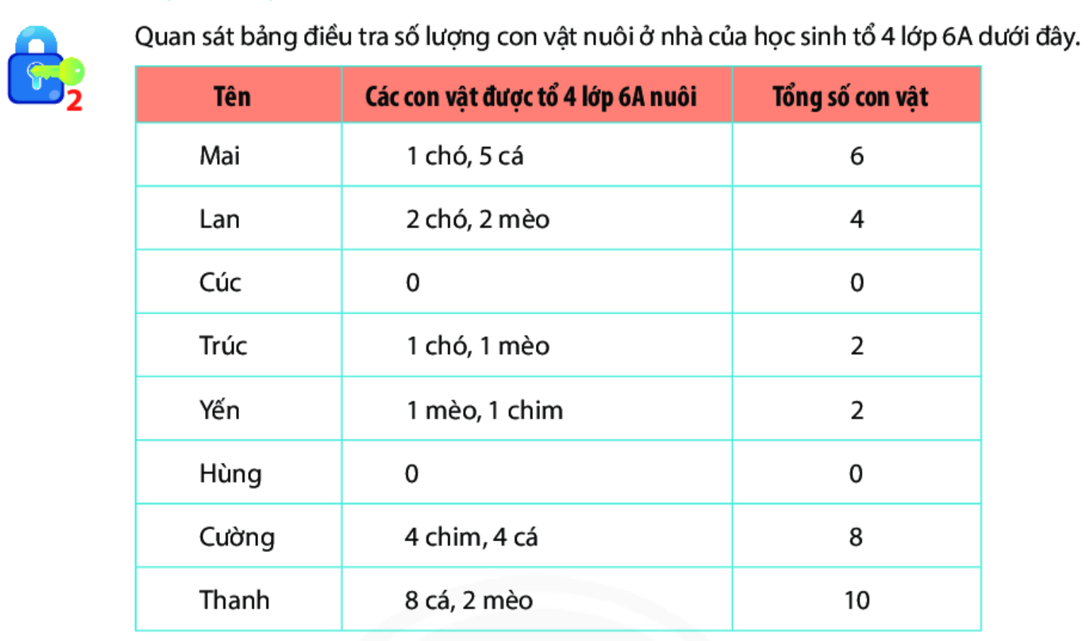


2, Phân loại dữ liệu 2: (ghi vào vở)
Bài 1: Thu thập và phân loại dữ liệu
Quan sát bảng dưới đây rồi trả lời câu hỏi sau:
HỎI
ĐÁP
Cột “Tên” là dữ liệu gì?
Cột “Tổng số con vật” là dữ liệu gì?
Cột “Các con vật được…”là dữ liệu gì?
Có bao nhiêu học sinh không nuôi con vật nào?
Có bao nhiêu con vật được nuôi?
Tên học sinh là dạng chữ.
Dạng số (có giá trị từ 0 đến 10).
Dạng vừa số vừa chữ (các loài vật chim, cá, chó và mèo)
Có 8 học sinh (Mai, Lan...)
Có 32 con vật (6+4+0+2…)
Ghi nhớ: (ghi vào vở)
Dữ liệu được phân thành dạng: số, chữ, hình, ngày…
Việc sắp xếp các thông tin theo những tiêu chí nhất định gọi là phân loại dữ liệu.
HOME

Slide 9
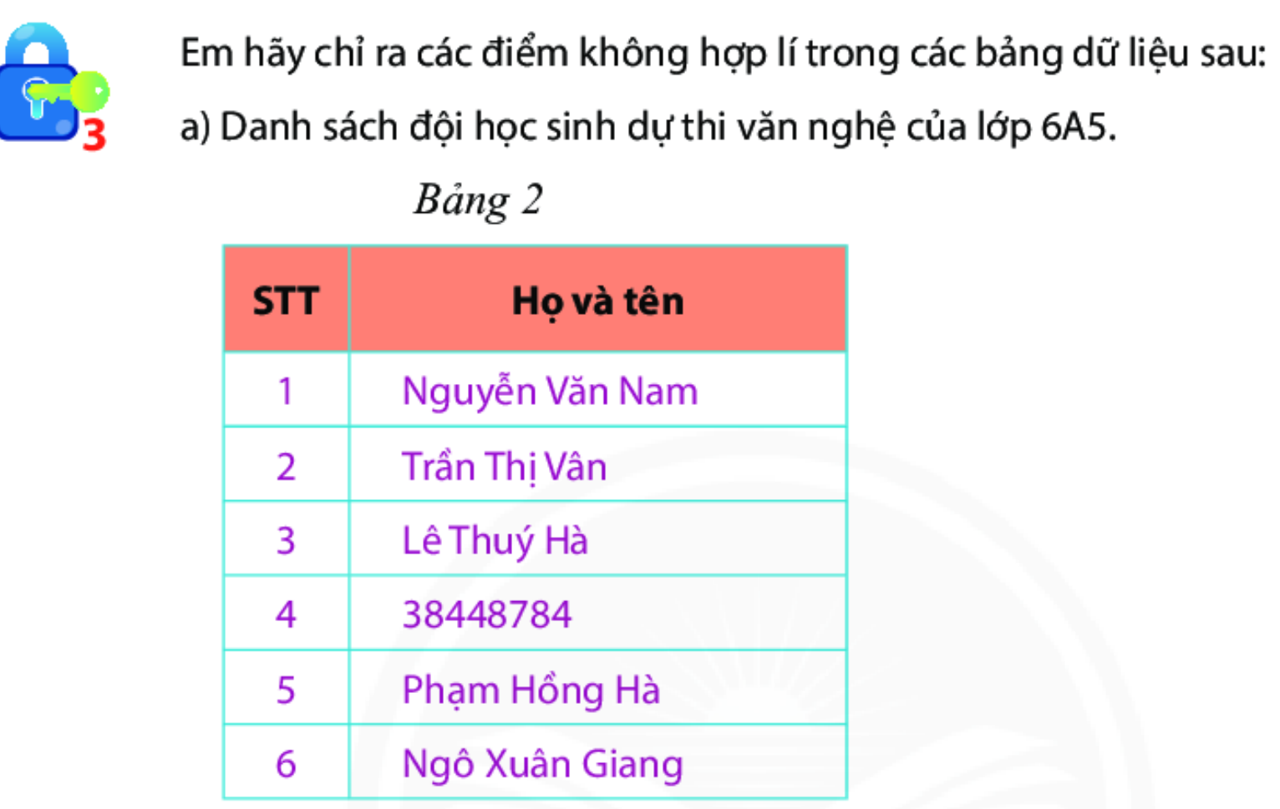
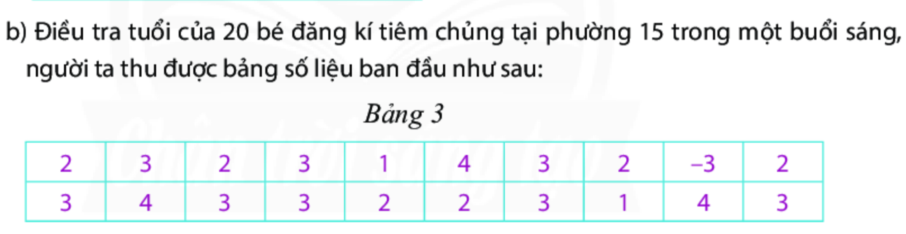
3, Tính hợp lí của dữ liệu 1:
Bài 1: Thu thập và phân loại dữ liệu
Dữ liệu không hợp lí trong bảng 2 là: cột “Họ và tên” mang giá trị số “38448784”
HOME
Dữ liệu không hợp lí trong bảng 3 là: ô mang giá trị số “ -3”
Chú ý: Dữ liệu điều tra cũng có thể là một bảng chỉ là số, chữ, hình…

Slide 10
3, Tính hợp lí của dữ liệu 2: (ghi vào vở)
Bài 1: Thu thập và phân loại dữ liệu
Ghi nhớ:
Để đánh giá tính hợp lí của dữ liệu, ta đưa ra các tiêu chí đánh giá . Chẳng hạn, dữ liệu phải:
Đúng cùng một định dạng: số hoặc chữ hoặc ngày…
Nằm trong phạm vi dự kiến: âm hoặc dương hoặc lớn hơn….
HOME

Slide 11
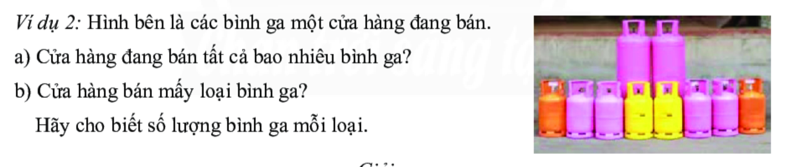
1, Luyện tập 1: (Thu thập dữ liệu) - ghi vào vở bài tập.
Bài 1: Thu thập và phân loại dữ liệu
Đọc và quan sát ví dụ 2 để hoàn thành chỗ che khuất trong 2 bảng sau:
Bảng 1
Vẽ 2 bảng này vào vở
Bảng 2
Câu | Câu hỏi | Trả lời
a. | Cửa hàng đang bán bao nhiêu bình ga? | 10 bình
b. | Cửa hàng bán mấy loại bình ga? | 2 loại (lớn, nhỏ)
Câu | Màu của bình ga | Số lượng
a. | Ga màu hồng | 6 bình
b. | Ga màu cam | 2 bình
c. | Ga màu vàng | 2 bình
Ghi nhớ: (ghi vào vở bài tập) Tùy vào dữ liệu mà thu thập ghi thành từng bảng có 1 ô hay nhiều ô và được sắp xếp theo thứ tự cột hoặc dòng nhằm dễ tính toán sau này.
HOME
Notes:
Nhắc học sinh vẽ bảng vào vở bài tập

Slide 12
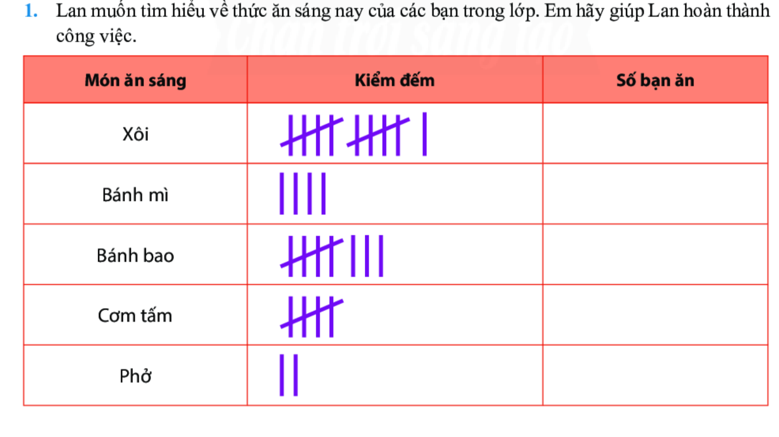
1, Luyện tập 2: (Thu thập dữ liệu) – ghi vào vở bài tập
Bài 1: Thu thập và phân loại dữ liệu
Bài tập 1: Quan sát bài tập số 1, rồi hoàn thành các câu hỏi sau: (ghi vào vở bài tập)
Điền số tự nhiên thích hợp vào ô trống của cột “Số bạn ăn” (dựa vào các hình trong ô tương ứng của cột: “Kiểm đếm”).
Có mấy món ăn sáng trên bảng?
Món ăn sáng ưa thích của nhiều bạn là gì?
Lớp này có khoảng bao nhiêu bạn?
11
4
8
5
2
Phần trả lời: (ghi vào vở bài tập)
Thực hiện trên bảng.
Có 5 món ăn sáng.
Món ăn sáng ưa thích của nhiều bạn là xôi.
Lớp này có từ 30 bạn trở lên.
HOME

Slide 13

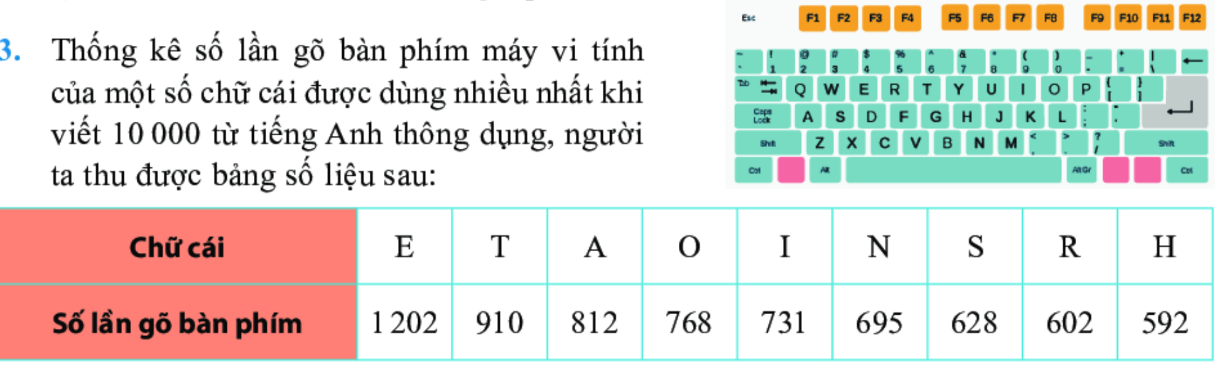
2, Luyện tập 2: (Phân loại dữ liệu) - (ghi vào vở bài tập)
Bài 1: Thu thập và phân loại dữ liệu
Bài tập 3: Đọc và hoàn thành các các câu hỏi sau: (ghi vào vở bài tập)
Bảng dữ liệu này có gì khác trước?
Hãy nêu các loại dữ liệu xuất hiện trong bảng thống kê trên?
Có bao nhiêu giá trị là chữ cái khác nhau?
Giá trị số trong bảng có được phép trùng nhau?
Số liệu trên có liên quan gì với vị trí phím E và T trên bàn phím?
Đáp như sau: (ghi vào vở bài tập)
Bảng dữ liệu này dấu hiệu chính xếp theo chiều dọc (trước hàng ngang).
Dữ liệu xuất hiện trong bảng thống kê trên có: Chữ cái, số và chữ.
Có 9 giá trị là chữ cái khác nhau.
Giá trị số trong bảng được phép trùng nhau.
Số liệu trên có liên quan để sắp đặt phím E và T trên bàn phím nhằm thuận lợi cho việc bấm (có số lần xuất hiện nhiều nhất).
HOME

Slide 14
3, Luyện tập 1: (Tính hợp lí của dữ liệu) - (ghi vào vở bài tập)
Bài 1: Thu thập và phân loại dữ liệu
Ví dụ: (Bảng 3 sgk) Quan sát hình bên rồi nhận xét (câu a, b) và trả lời (câu c, d): (ghi vào vở bài tập)
Giá trị của bảng 3.
Tính hợp lí của số liệu.
Hãy thay giá trị không hợp lý bằng một giá trị hợp lí.
Hãy thay giá trị không hợp lý bằng một giá trị không hợp khác.
Nhận xét và trả lời: (ghi vào vở bài tập)
Giá trị của bảng 3 chỉ có một loại và toàn là số.
Giá trị -3 không hợp lí vì tuổi của bé là từ 0 đến 5 tuổi.
Giá trị không hợp lý -3 bằng 5 thì giá trị hợp lí.
Giá trị không hợp lý bằng một giá trị không hợp khác là: 10, bốn, V...
HOME

Slide 15
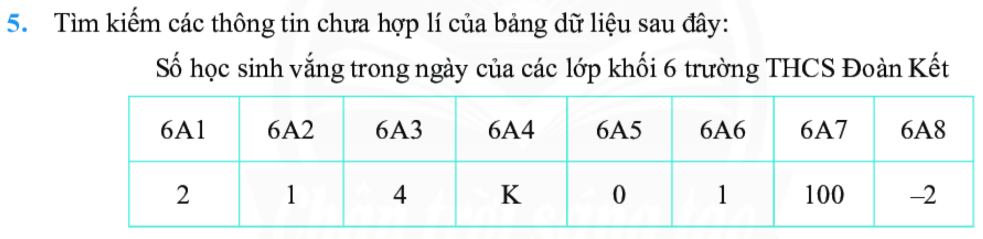

3, Luyện tập 2: (Tính hợp lí của dữ liệu) - (ghi vào vở bài tập)
Bài 1: Thu thập và phân loại dữ liệu
(ghi vào vở bài tập) Quan sát bài tập 5, hãy tìm kiếm thông tin chưa hợp lí và thay bằng một giá trị hợp lí bất kỳ (HS khá giỏi).
Kết quả: (ghi vào vở bài tập)
Giá trị K của cột 4 (từ trái sang) và dòng 2 (từ trên xuống) không cùng dạng các giá trị cùng dòng 2. Có thể thay bằng 0 (K viết tắt của 0)
Giá trị -2 cột bên phải và dòng 2 (trên xuống) không hợp lí (số học sinh vắng là số tự nhiên và nhỏ hơn 51). Có thể thay bằng 2 (do đánh nhầm dư -)
Giá trị 100 của ô cột thứ 2 (tính từ bên phải) và dòng 2 (trên xuống) không hợp lí vì số học sinh trong lớp 6A7 tối đa là 50 em. Có thể thay bằng 10 (dư số 0)
HOME

Slide 16
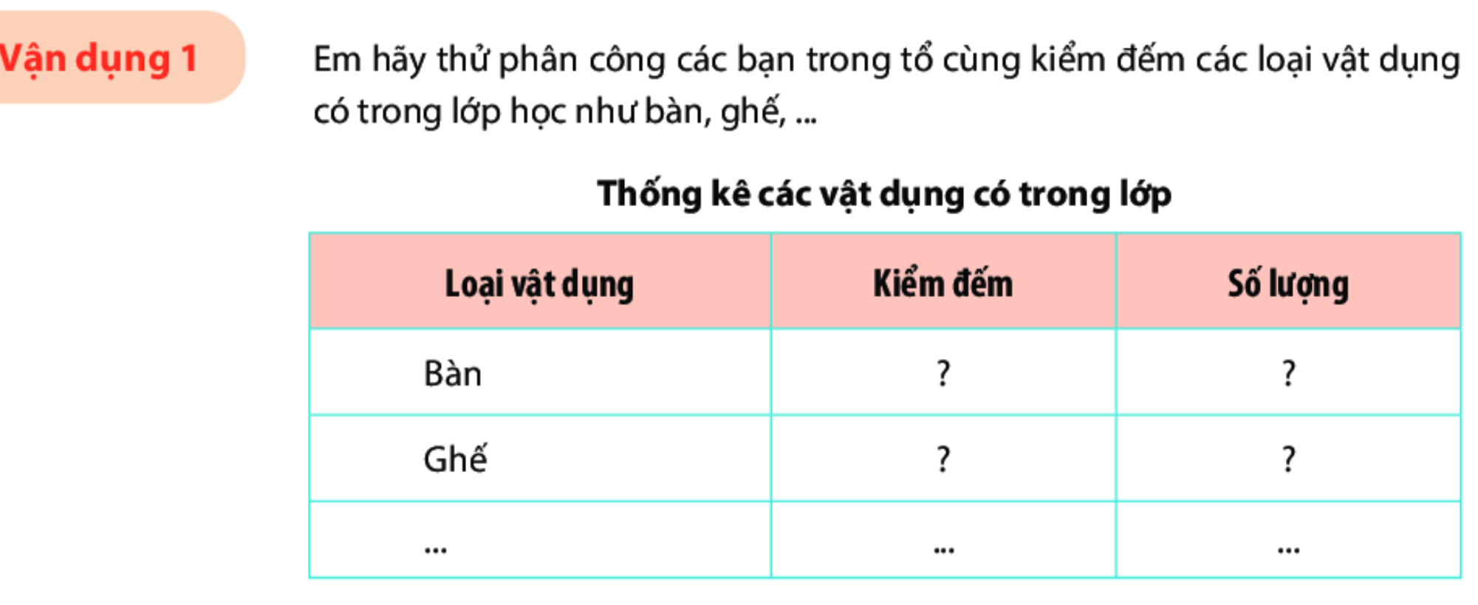
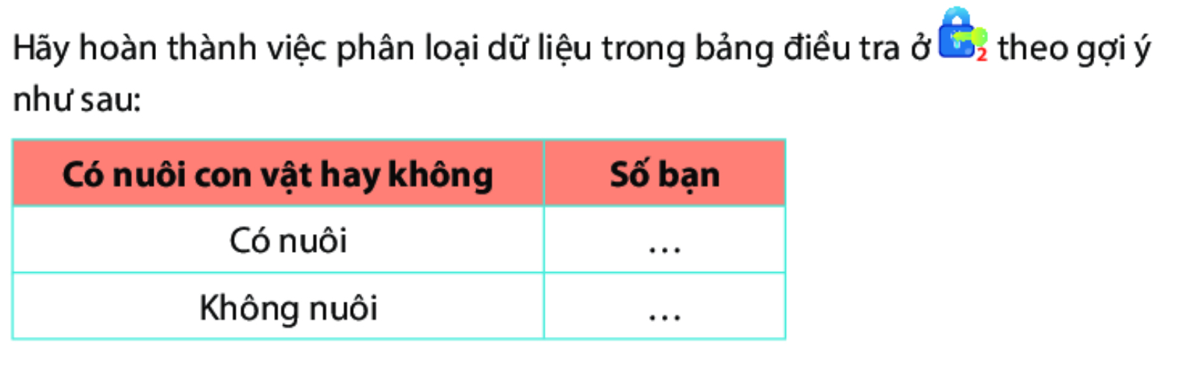
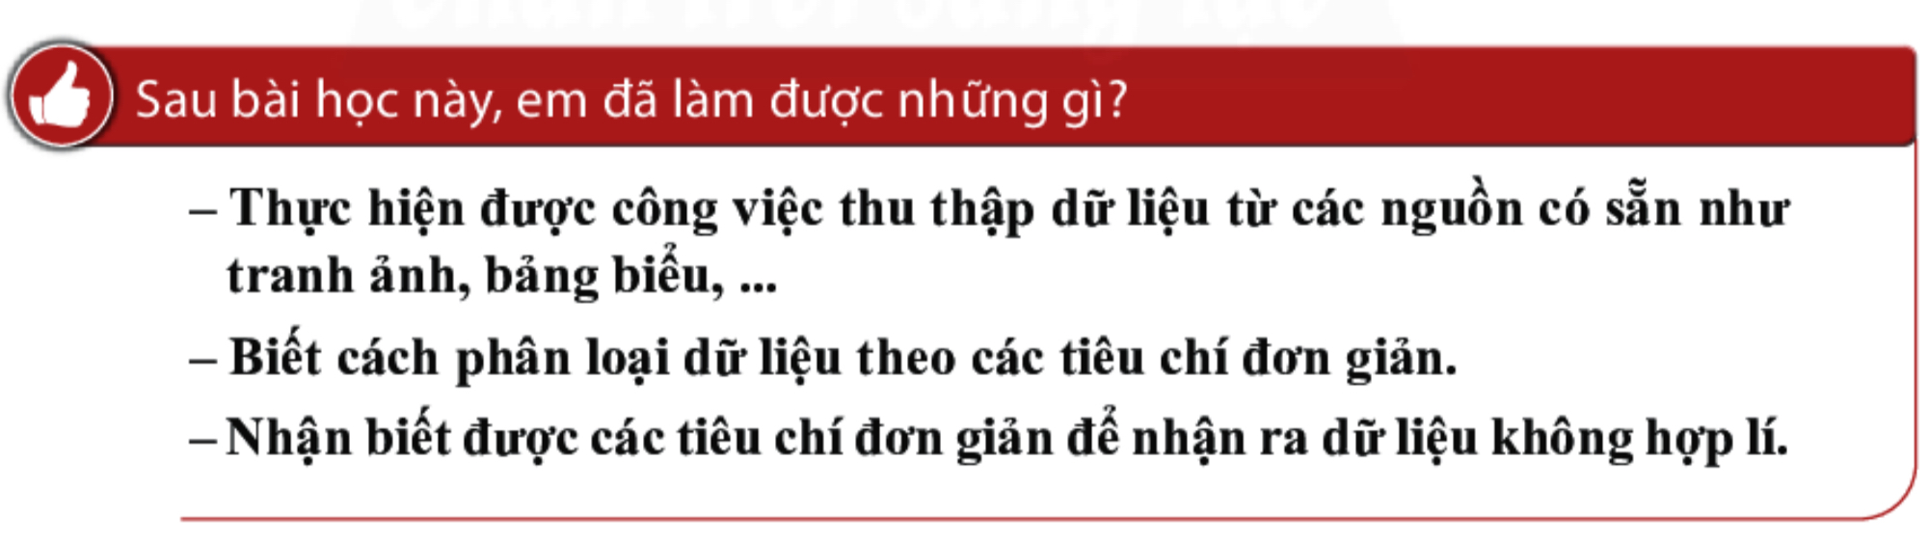
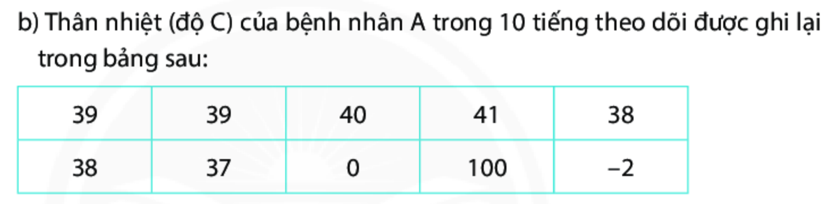
1, VẬN DỤNG 1: (bài tập về nhà)
Bài 1: Thu thập và phân loại dữ liệu
HOME
a. Về nhà làm vận dụng 1 làm trong vở bài tập:
b. Về nhà làm thực hành 2 làm trong vở bài tập:
d. Nội dung chính của bài:
c. Về nhà làm vận dụng 2 làm trong vở bài tập:
Tiết sau tổ trưởng kiểm tra bài làm các thành viên tổ rồi báo giáo viên.

Slide 17
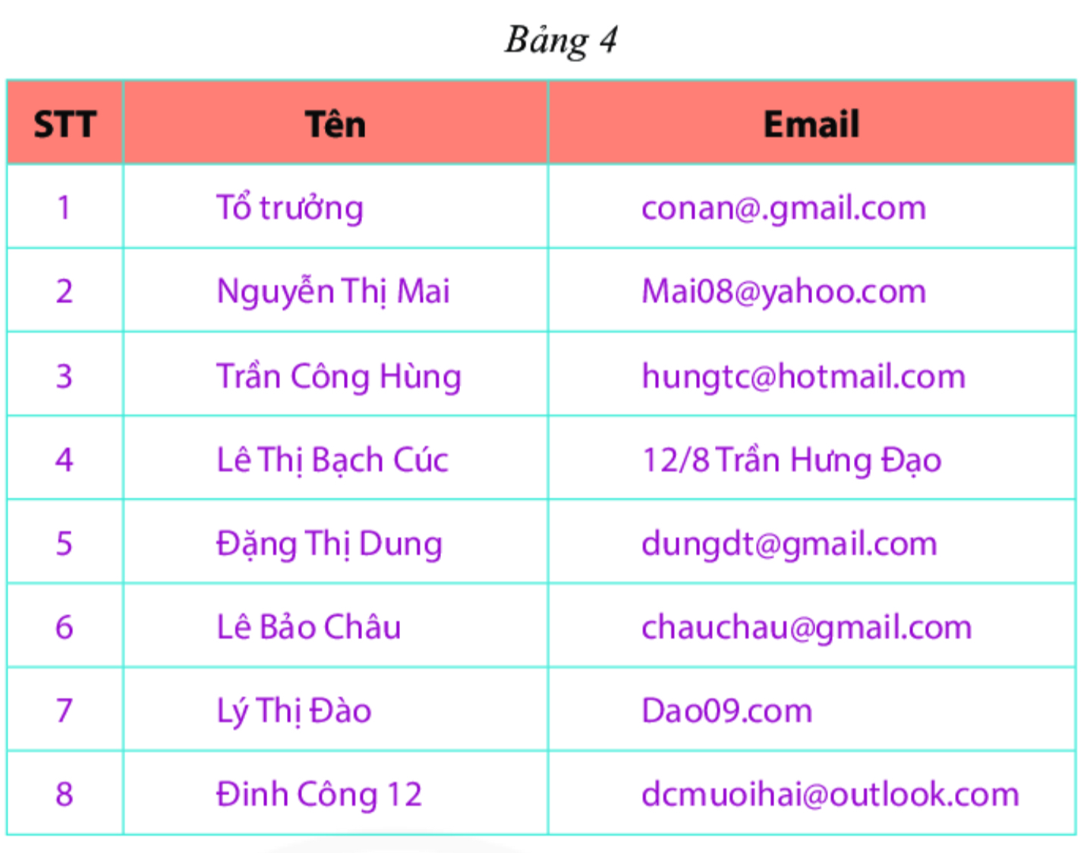
2, VẬN DỤNG 2
Bài 1: Thu thập và phân loại dữ liệu
Quan sát bảng 4, tìm và có thể sửa những giá trị chưa hợp lí:
Các giá trị đã sửa chữa hợp lí. (Vẽ bảng 4 này vào vở bài tập)
Tên Bất Kỳ
conan@gmail.com
dcbatky@laivung.edu.vn
dcbatky@moet.edu.vn
Đinh Công Mươi
Tiết sau: “Bài 2 – BIỂU DIỄN SỐ LIỆU TRÊN BẢNG
HOME
HẾT BÀI 1

